Slide 1
实验5、用户登录动态监测
实验目的
使学生熟悉一种简单的指定用户的监测方法，熟悉UNIX的基本SHELL程序设计方法和使用技巧，包括：
命令行参数检测
用户变量
while循环控制
暂停进程（sleep）

Slide 2
实验内容
编写一个用户监测程序usr_monitor, 其运行格式为：
usr_monitor username
其中username是用户指定的任意一个用户名。程序运行时首先列出当前系统中的已登录用户的名单，再检查指定用户是否已登录。如果已登录，则显示相应信息；如果未登录，则等待该用户登录，直到指定用户登录进入系统为止。

Slide 3
实验内容：shell程序设计思路
（1）根据变量$#的值检查命令行上是否有一个用户名，如果有则继续运行；如果没有或多于一个用户名则输出提示信息：Usage: usr_monitor username
（2）运行who命令，并将运行结果中的用户名字段截取下来，保存到一个用户变量中。
（3）echo命令显示该变量的值，即当前系统中的用户名单。
（4）判断用户名单中是否包含命令行上指定的用户，如果有则输出提示信息：user [username] is logon，并退出程序。
（5）如果用户名单中没有包含命令行上指定的用户，则输出提示信息：waiting user [username] …，光标停留在省略号后面。
（6）使用while循环，用sleep命令每隔5秒钟检查指定用户是否已登录系统。检测方法与步骤2相同。
（7）如果指定用户未登录，则一直等待下去；如果指定用户已登录，则在省略号后面接着输出提示信息： [username] is log on，退出循环，并结束程序。

Slide 4
实验内容：shell程序编写要求
上述命令仅作参考，可以自行确定需要采用的命令，只要程序能达到“实验要求”中指定的功能即可
需要调整程序格式，在程序头加上若干行程序功能注释，在程序的重要功能语句处加上简单注释。

Slide 5
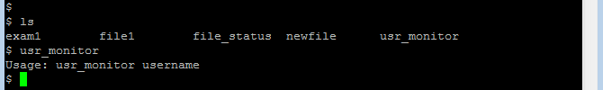
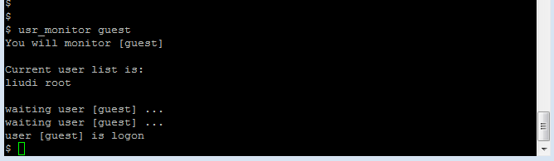
程序要求达到的运行效果
1、命令行上未指定用户名时，程序给出错误提示，并退出
2、usr_monitor程序运行时，指定guest用户名，程序显示当前已登录系统的用名单，等待指定的guest用户的登录，当guest登录系统时，程序给出提示信息，并退出。

